Slide 1
BỘ MÔN CÔNG NGHỆ THÔNG TIN
TRƯỜNG ĐẠI HỌC GIAO THÔNG VẬN TẢI PHÂN HIỆU TẠI THÀNH PHỐ HỒ CHÍ MINH
ĐỒ ÁN TỐT NGHIỆP
ĐỀ TÀI: XÂY DỰNG GAME THỂ LOẠI SANDBOX
BẰNG CÔNG CỤ UNITY
Sinh viên thực hiện : Phạm Hoàng Yến
MSSV : 6151071031
Lớp : CQ.61.CNTT
Ngành học : Công nghệ thông tin
Giảng viên hướng dẫn : ThS. Phạm Thi Vương
Notes:
Xin chào quý thầy cô trong hội đồng và các bạn Sinh viên đang có mặt trong buổi họp

Slide 2
01
TỔNG QUAN VỀ ĐỀ TÀI
02
NỘI DUNG
THIẾT KẾ GAME
03
KẾT LUẬN

Slide 3






01. TỔNG QUAN VỀ ĐỀ TÀI
Về công nghệ và công cụ sử dụng
GAME

Slide 4
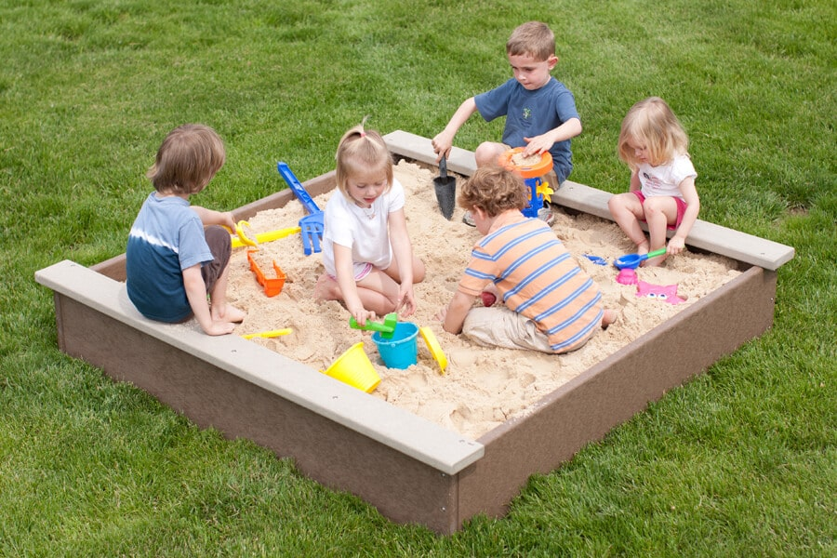
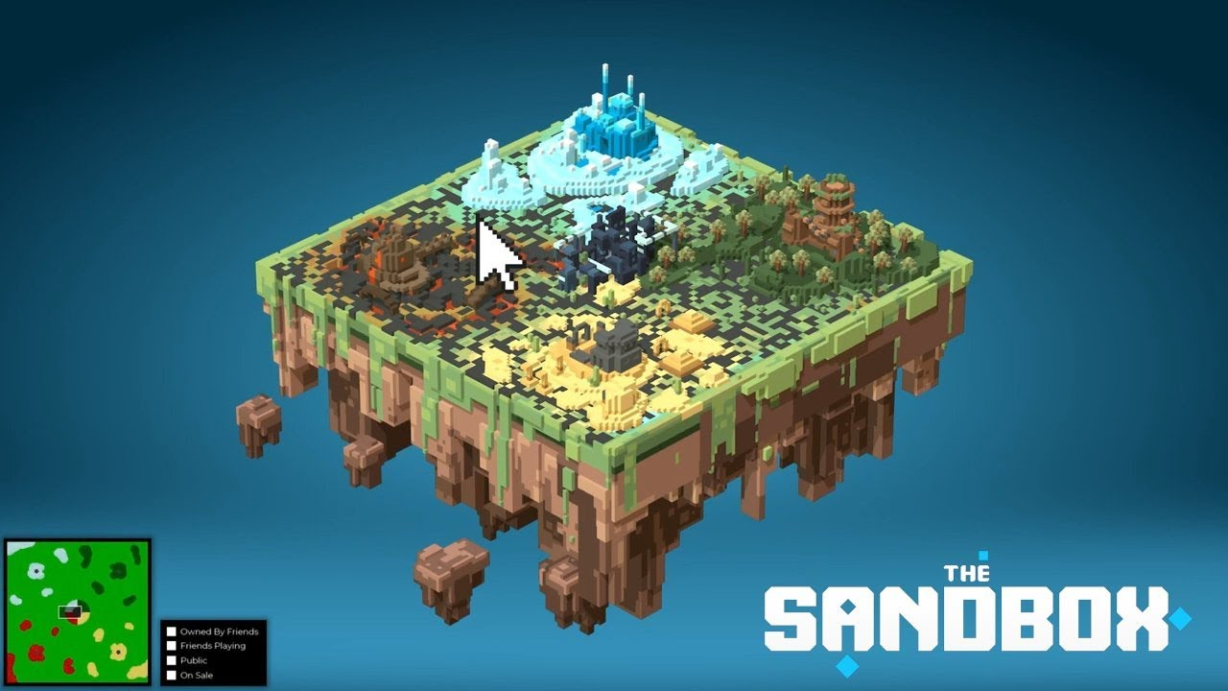
01. TỔNG QUAN VỀ ĐỀ TÀI

Slide 5
01. TỔNG QUAN VỀ ĐỀ TÀI

Slide 6
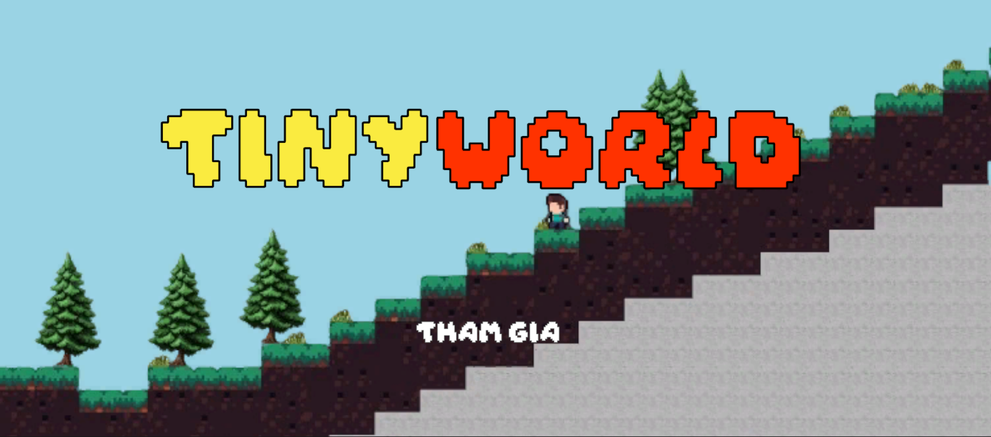
02. THIẾT KẾ GAME
Giao diện màn hình chờ

Slide 7

03. THIẾT KẾ GAME
Giao diện tải địa hình

Slide 8
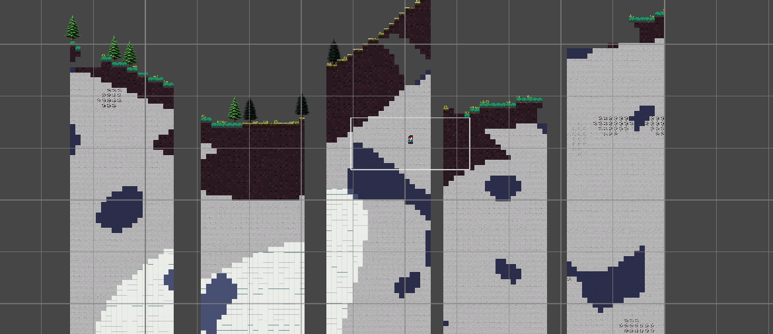
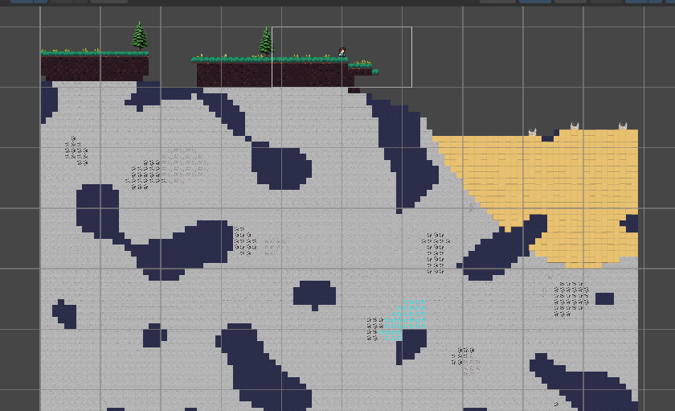
03. THIẾT KẾ GAME
Khởi tạo địa hình

Slide 9
03. THIẾT KẾ GAME
Khởi tạo địa hình

Slide 10
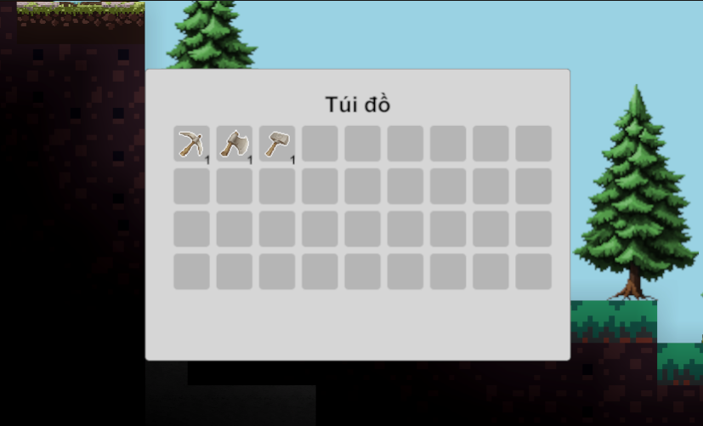
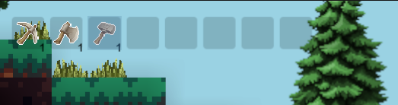
03. THIẾT KẾ GAME
Giao diện hệ thống túi đồ
Thanh hotbar
Túi đồ

Slide 11
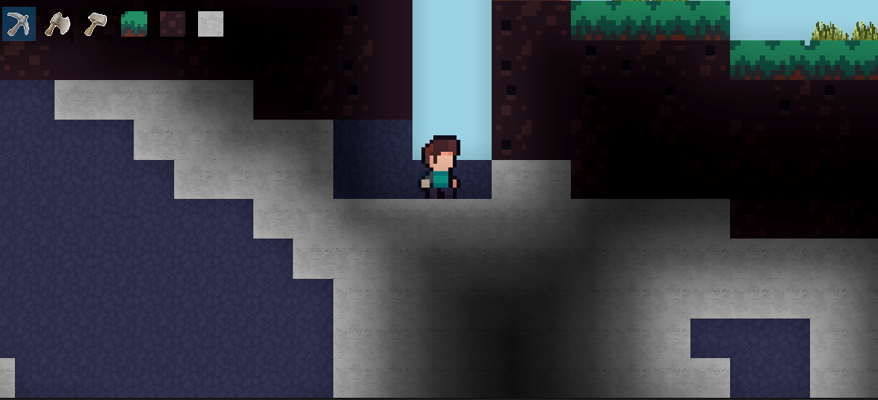
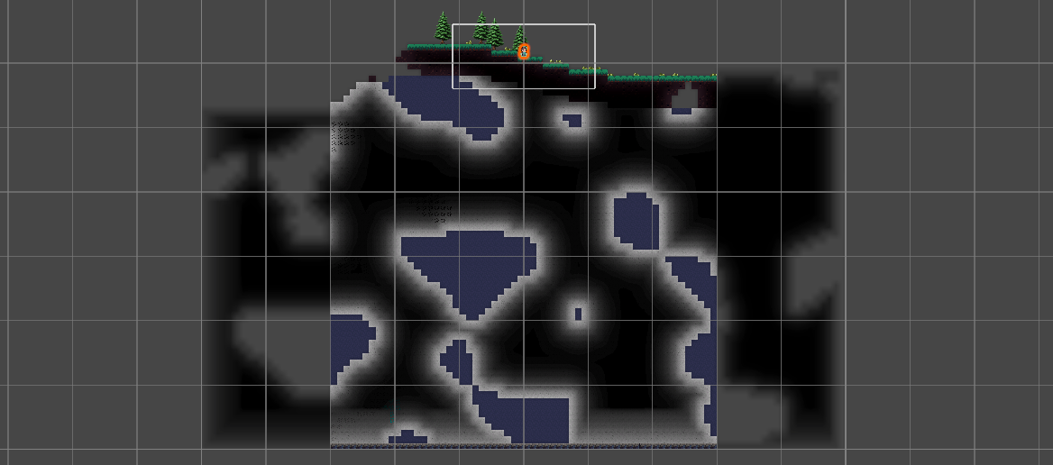
03. THIẾT KẾ GAME
Hệ thống ánh sáng

Slide 12
03. THIẾT KẾ GAME
Hệ thống ánh sáng

Slide 13
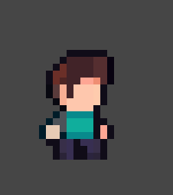
03. THIẾT KẾ GAME
Nhân vật chính

Slide 14
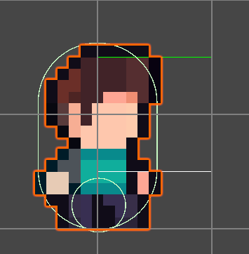
03. THIẾT KẾ GAME
Nhân vật chính

Slide 15
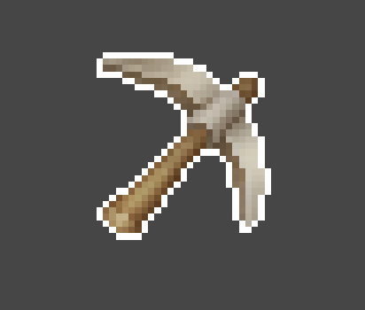
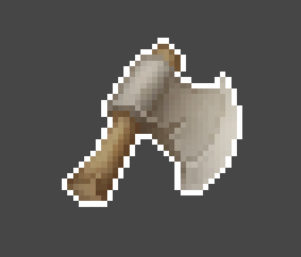
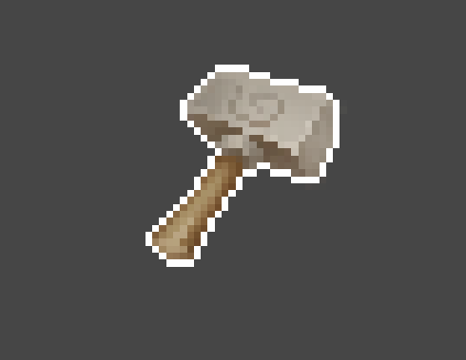
03. THIẾT KẾ GAME
Công cụ tương tác

Slide 16
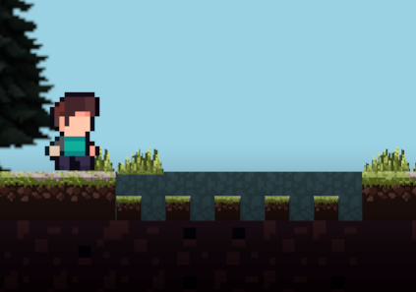
03. THIẾT KẾ GAME
Tương tác với môi trường

Slide 17
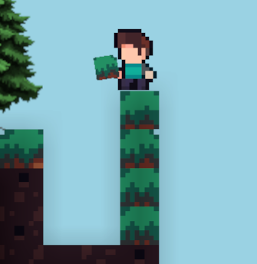
03. THIẾT KẾ GAME
Tương tác với môi trường

Slide 18
04. KẾT LUẬN
Hạn chế:
Game còn hạn chế về nội dung
Chưa cải thiện tốt hiệu suất, còn khá lag
Hoạt hoạ và giao diện còn đơn giản
Hướng phát triển:
Cải thiện giao diện và hoạt hoạ có tính tương tác và thẩm mỹ hơn
Tối ưu hoá hiệu suất
Thêm nội dung, kết hợp với các thể loại game khác

Slide 19
Thank you for your attendance!

